Slide 1
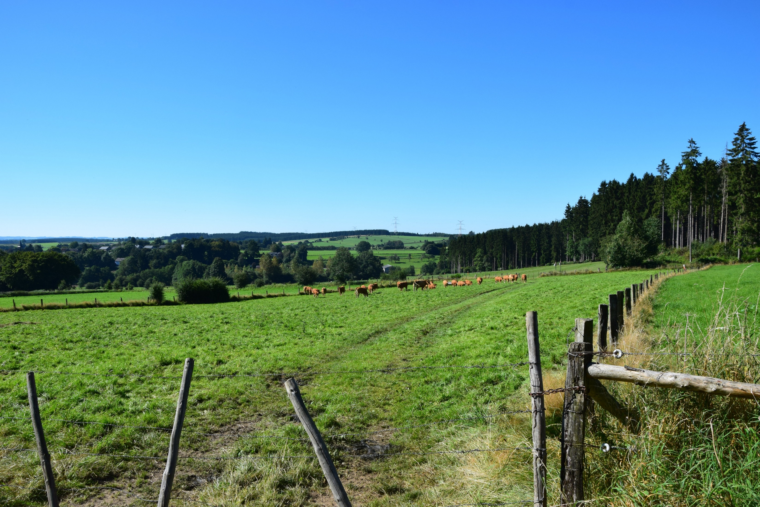
Réunion de la CLDR
Mercredi 25 octobre 2023
à Bovigny
Notes:
20h = AK

Slide 2
1. Introduction
Merci aux membres présents ce soir
Relance processus participatif
Notes:
20h05 = AK

Slide 3
Ordre du jour
Approbation du compte-rendu CLDR 7 mars
Convention 1 : liaisons de mobilité douce vers le pôle scolaire de Cherain – état d’avancement de la liaison Montleban-Cherain
Convention 2 : espace convivial Rue de la gare à Gouvy – accord sur la convention et désignation d’un bureau d’étude.
Fiche projet : aménagement d’une place de village à Beho – avancement du dossier.
Budget participatif : retour sur les 3 projets.
Composition de la CLDR composante citoyenne - prise d’acte de démissions - nécessité de recrutement et type de recrutement le cas échéant.
Notes:
20h15 = AK

Slide 4
2. Approbation du compte rendu de la réunion précédente
Notes:
20h12

Slide 5
3. Etat d’avancement des projets conventionnés
Amélioration de la mobilité douce par des aménagements de chemins de liaison
Notes:
20h15 = ChW

Slide 6
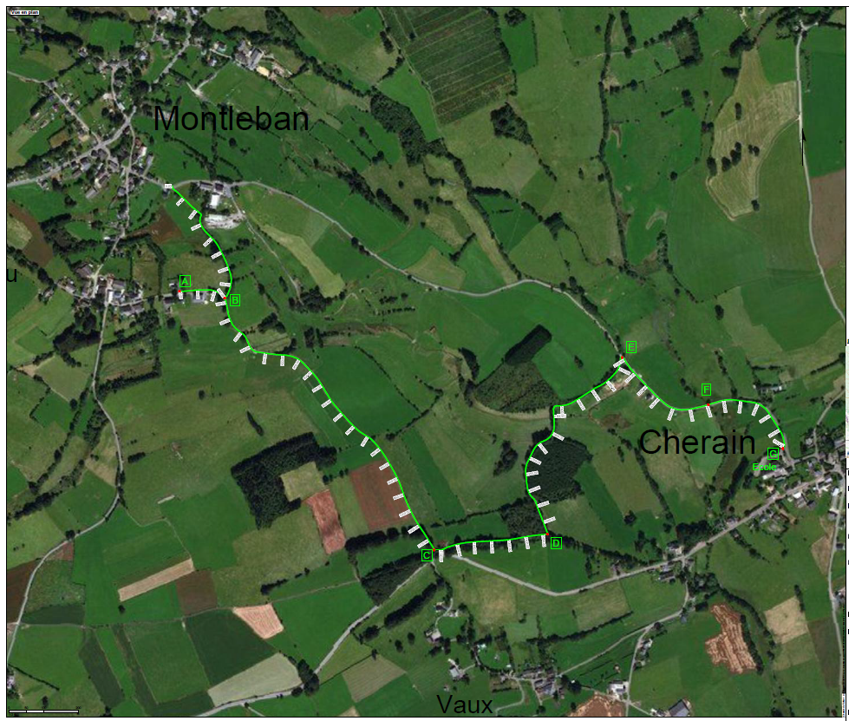
Proposition de passer par les chemins agricoles et non celui qui longe la grande route.
Cherain - Montleban
1 177 000€ HTVA
Dans ce montant, il y a
700 000€ de bi-bandes
257 000€ de piste en hydro carboné
130 000€ d’évacuation de terres
60 000€ de plantation

Slide 7
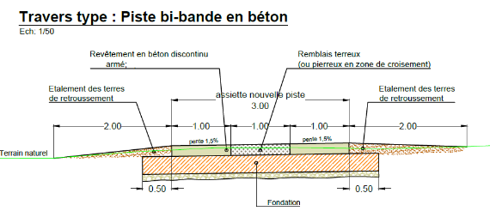
Cherain – Montleban
Bi-bande en zone de sentier existant
- 2 bandes de 1m de largeur en béton séparée de 1m de remblai terreux , localement, le remblai terreux est remplacé par un empierrement (en zone d’accès pâture,…).
Piste en hydrocarboné le long de la voirie
- zone tampon végétalisée de 1m de large et création d’une piste de 2,5m de largeur en hydrocarboné

Slide 8
Etat d’avancement
Stade actuel: Avant-projet
Suite de l’étude:
emprise -> contact entre les propriétaires et les riverains
permis -> en fonction des accords des propriétaires, les plans seront éventuellement adaptés pour introduction d’une demande de permis d’urbanisme
- à la réception du permis -> préparation du dossier projet avec intégration des remarques du permis
À chaque stade, le dossier doit être validé par la Région (DGO3 – développement rural)

Slide 9
Etat d’avancement des projets conventionnés
Réaménagement de la rue de la gare
Accord sur la convention et désignation d’un bureau d’étude.
Notes:
20h15 = ChW

Slide 10
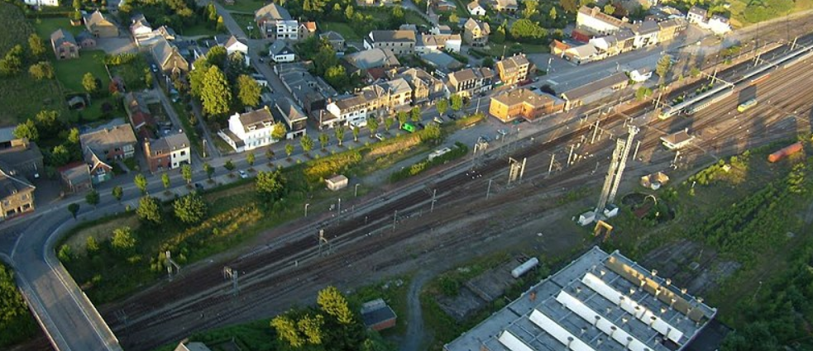
Réaménagement de la rue de la gare
Fiche projet PCDR - 2^{ième} demande de convention
Voirie régionale
Espaces SNCB
Espaces TEC
Arrivée RAVEL
Espaces communaux
Financement DR possible
Subvention : 80%
Plafond : 400.000 €
Notes:
20h05 = AK

Slide 11
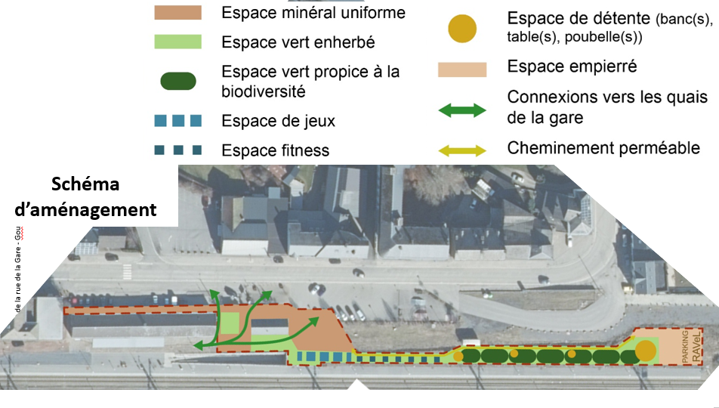
Schéma d’aménagement de l’espace de convivialité
Périmètre pris en charge par la DGO3

Slide 12
Schéma d’aménagement de l’espace de convivialité
Avis CLDR
Prévoir bancs, tables, un véritable espace pique-nique.
Les bancs, panneaux, sculpture doivent rester localisés près du Syndicat d’Initiative.
Intégrer un espace couvert, utile tant aux habitants qu’aux touristes, point de rassemblement pour les jeunes du coin.
Regrouper les éléments disparates actuels (machines à lessiver, panneaux bus, ..) et à venir (bornes)
Agrandir l’espace dédié aux enfants.
Ajouter un panneau explicatif concernant la sculpture.
Créer un écran de verdure entre l’espace de convivialité et les voies de chemin de fer
Alterner les espaces de plantations.
Les modules de fitness ne sont pas indiqués dans cet espace plutôt prévoir des éléments « nature » type pierres, bois, … sur lesquels les enfants pourront grimper.
Accorder une attention particulière à l’aménagement au sortir de la gare

Slide 13
Fiche projet : aménagement d’une place de village à Beho
Pour rappel : fiche L 3.17
Description succincte du projet
Le village de Beho manque d'un lieu où se rassembler, se rencontrer et échanger. Il n’a pas de place
de village. Une localisation pourrait être envisagée sur une parcelle communale à côté de l’église.
Les habitants du village ont émis le souhait d'avoir une nouvelle place publique multifonctionnelle
qui renforcerait les liens intergénérationnels et favoriserait la convivialité. Elle serait pour cela
équipée d'un kiosque, d'un espace barbecue, d'une aire de repos, d'une plaine de jeux pour enfants,
d'une zone de parking, d'une boîte à livres, de toilettes publiques... Cette place pour la population
serait pensée avec les habitants.
Avancement du dossier :
introduit dans le cadre de l’appel à projet « Cœur de village »

Slide 16
Aménagement d’une place de village à Beho Cœur de village - Avancement
Le dossier a été approuvé par le conseil en juin 2023 et a été soumis à l’approbation du pouvoir subsidiant. Celui-ci a émis des remarques à ce sujet et le cahier des charges devra être revu en fonction.
Un permis a été demandé et devrait être délivré pour début décembre. Le Patrimoine a été également consulté et a formulé des remarques à intégrer dans le dossier.
Ensuite, le dossier doit de nouveau être présenté au conseil pour approbation puis être soumis au pouvoir subsidiant pour accord. Dès leur accord reçu, on pourra lancer le marché de travaux.
Le dossier d’attribution du marché doit être envoyé pour le 30 juin 2024 au Pouvoir subsidiant.

Slide 17
4.Budget participatif
Retour sur les 3 projets

Slide 18
Cercle de jeunesse St Joseph (Sterpigny) : kiosque Montant de 8044,71€. Le permis leur a été octroyé
Association de parents Bovigny-Courtil : parcours Vita 5.000 € (en attente)
- Gouvy – Chemins et Sentiers : aménagement de sentiers
4.500€ : les aménagements demandés sont présentés au Collège.

Slide 19
5. Composition de la CLDR – Composante citoyenne
Prise d’acte de démissions : 6 + 4 ? (selon ROI : absences consécutives; à clarifier) => 10
Resteraient : 11 (ou 15) sur 21 (+ 6 « quart communal ») => déséquilibre
- nécessité de recrutement et type de recrutement le cas échéant
=> ¾ = 18 : -> minimum 3 (si 4 restent); maximum: 7 (si 4 quittent)

Slide 20
GT énergie (= Comité pilotage POLLEC)
Feedback réunion du 17.10 : 8 participants
Commune POLLEC 2022 : 6 actions prioritaires
A1: Analyse thermographique des maisons
A2: Action inéligible actuellement (analyse thermographique des logements du CPAS) Proposition en cours d’étude: stratégie de rénovation et d'économie énergétique dans les bâtiments communaux ?
A3: Cadastre énergétique des bâtiments communaux
A4: Création de zones de covoiturage
A5: Rénovation et mise en location d'une maison à Langlire comme logement social
A6: Activités de sensibilisation énergétique, climatique et environnementale dans les écoles

Slide 21
+ Evénement annuel Energie/Mobilité obligatoire pour POLLEC 2022, à organiser d’ici avril 2024 Quand ? WE 13-14 avril Où ? Proposition : ?!? Limerlé (si salle terminée) Programme à définir (1ères pistes) -> Prochaine réunion du GT : 23 novembre

Slide 22
Etat d’avancement du mini PCDR
Quasi finalisé
Notes:
21h55 AK
Pour information, voici les frais relatifs à la Vie communale (qui comporte 40 pages) :
Distribution toutes-boîtes : 750€TVAC
Impression : 2.286€ TVAC

Slide 23
Appel à projets BiodiverCité 2023
Notes:
21h55 AK
Pour information, voici les frais relatifs à la Vie communale (qui comporte 40 pages) :
Distribution toutes-boîtes : 750€TVAC
Impression : 2.286€ TVAC

Slide 24
2 fiches-projets rentrées au SPW
Plantations – Pollinisateurs – Sensibilisation : 10.000€
Distribution semaine de l’arbre novembre 2024 : 2000€
Dossier déclaré complet et recevable
Décision attendue en novembre

Slide 25
Suites et divers
Date prochaine CLDR : à fixer ensemble ce soir
Notes:
21h55 AK
Pour information, voici les frais relatifs à la Vie communale (qui comporte 40 pages) :
Distribution toutes-boîtes : 750€TVAC
Impression : 2.286€ TVAC

Slide 26
Evaluation
Notes:
AK/ChW

Slide 28
Des questions ?
Notes:
AK/ChW

